Slide 1


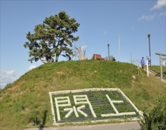
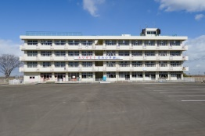
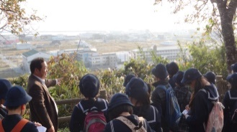
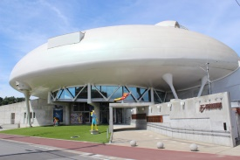
仙台・石巻圏の復興を知る【宮城県】
出発地：各地
日次 | 行 程 | 宿泊
1 | 各地＝（昼食）＝閖上地区震災学習＝＝（15分）＝＝震災遺構見学（荒浜小学校）＝＝（70分）＝＝女川泊 | 宮城県 女川温泉
2 | 宿泊地＝＝（20分）＝＝石巻市内体験学習（震災学習・復活企業工場見学・石ノ森萬画館見学）＝（昼食）＝ ＝（40分）＝＝松島（昼食）・瑞巌寺等見学・・・松島港～～遊覧船（５０分）～～松島港＝＝＝仙台市内泊 | 宮城県 仙台市内泊
3 | 宿泊地＝＝＝仙台市内自主研修（昼食）＝＝＝各地
東北ルートマップ
震災遺構
荒浜小学校
松島
石巻市
仙台駅
閖上地区
（凡例） ・・・：徒歩 ■□■□：JR ＝＝＝：バス ～～～：船舶 －－－：航空機
閖上地区震災学習
震災遺構（荒浜小学校）
石巻市内体験学習
石ノ森萬画館
閖上震災を伝える会では、被災した閖上地区に来られる方々に閖上地区の震災被害について説明を行っています。バスに同乗し、閖上地区内を回りながらの説明も対応します。
被災した校舎のありのままの姿と被災直後の写真展示等により、津波の威力や脅威を実感していただき、防災・減災の意識を高める場とすることを目的として公開しています。
月日の経過と共に震災の爪痕も見えづらくなりました。プログラムを通して命を守るための行動を考える機会として学んでいただきます。
石巻市中瀬に立地する、宮城県出身の漫画家・石ノ森章太郎の記念館。震災以後、周辺では堤防や新たな橋の架け換え工事、向かいのハリストス教会堂の再建なども進んでいます。

